Slide 1
Thứ ngày tháng năm 2022
Luyện từ và câu
MỞ RỘNG VỐN TỪ: SỨC KHỎE

Slide 2
KIỂM TRA BÀI CŨ
Em hãy đặt câu theo kiểu câu kể Ai làm gì?
Ví dụ: Mẹ em cấy lúa ngoài đồng.
CN
VN

Slide 3
Theo các bạn trong những thứ sau đây, thứ nào là quý nhất?
1. Tiền
2. Vàng
3. Sức khỏe
SỨC KHỎE

Slide 4
Bài 1: Tìm các từ ngữ:
A. Chỉ những hoạt động có lợi cho sức khỏe | B. Chỉ những đặc điểm của một cơ thể khỏe mạnh
M: tập luyện
M: vạm vỡ
đi bộ, chạy bộ, ăn uống điều độ, ngủ đủ giấc, nghỉ mát, giải trí, đi du lịch, chơi thể thao, đá cầu, nhảy dây,....
săn chắc, rắn rỏi, chắc nịch, cường tráng, dẻo dai, nhanh nhẹn, cân đối, rắn chắc,lực lưỡng,...

Slide 5
Bài 2: Kể tên các môn thể thao mà biết:
Bóng đá, bóng chuyền, bóng chày, cầu lông, chạy, quần vợt (ten nít), nhảy cao, nhảy xa, cử tạ, bơi, bắn súng, đấu vật, đấu kiếm, xà đơn, xà kép, nhảy ngựa, trượt tuyết, leo núi, đua mô tô, cờ vua, cờ tướng,...

Slide 6
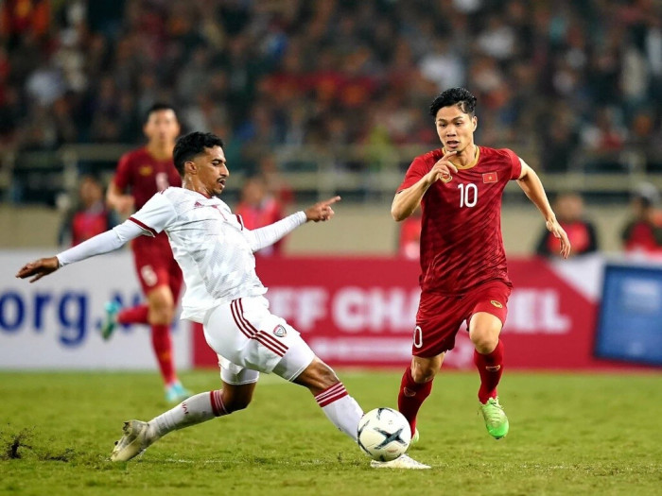
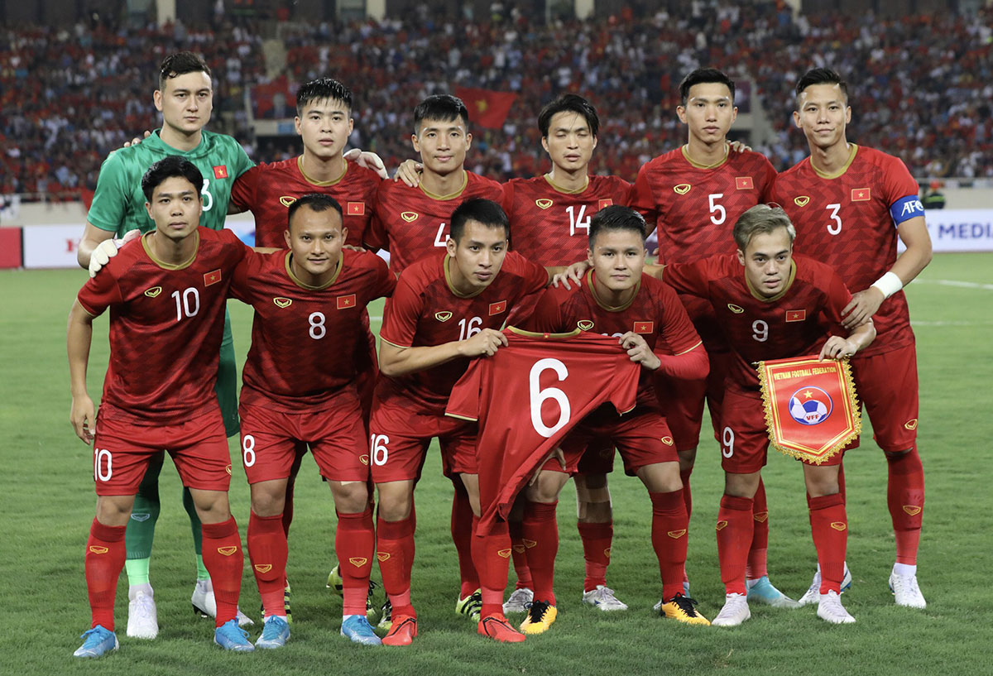
BÓNG ĐÁ

Slide 7
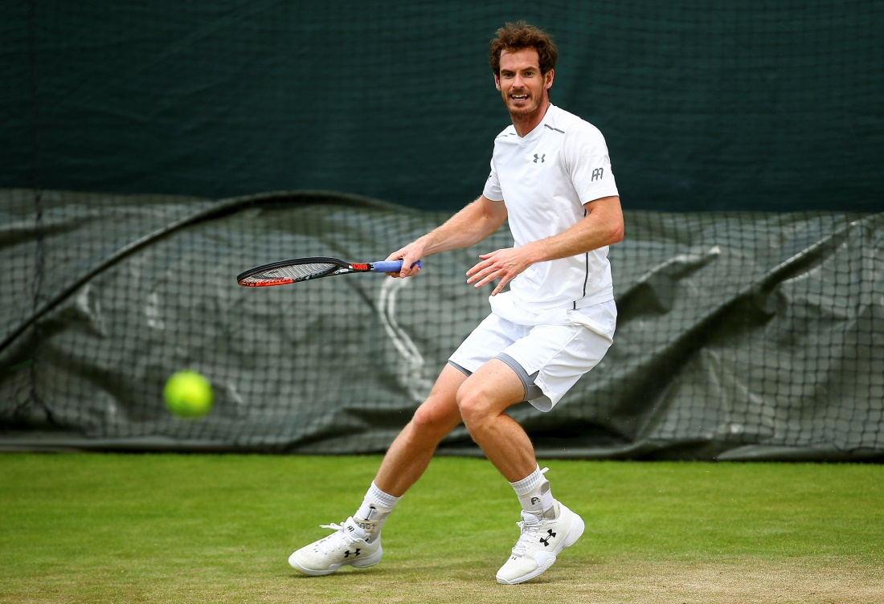
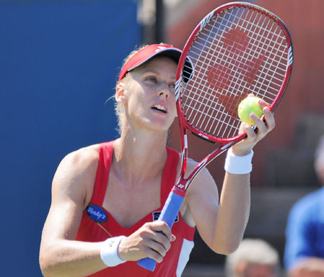
QUẦN VỢT ( TEN NÍT)

Slide 8
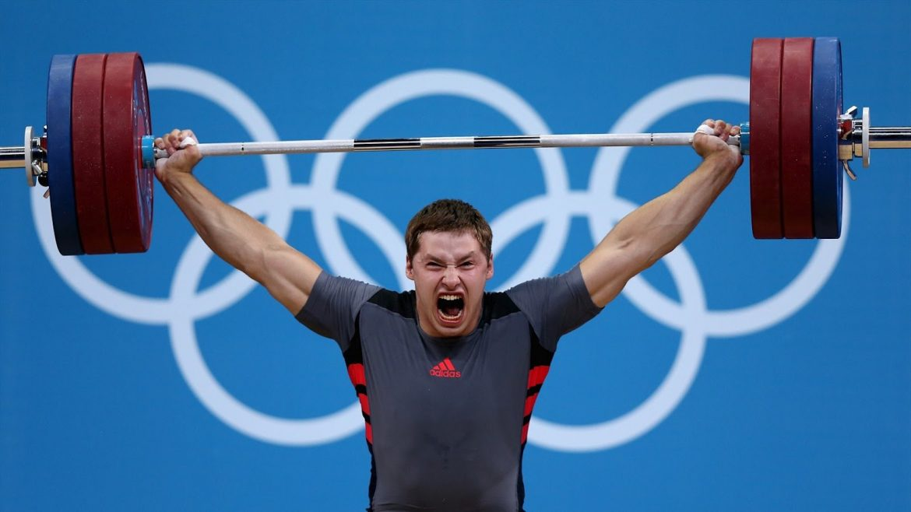
CỬ TẠ

Slide 9
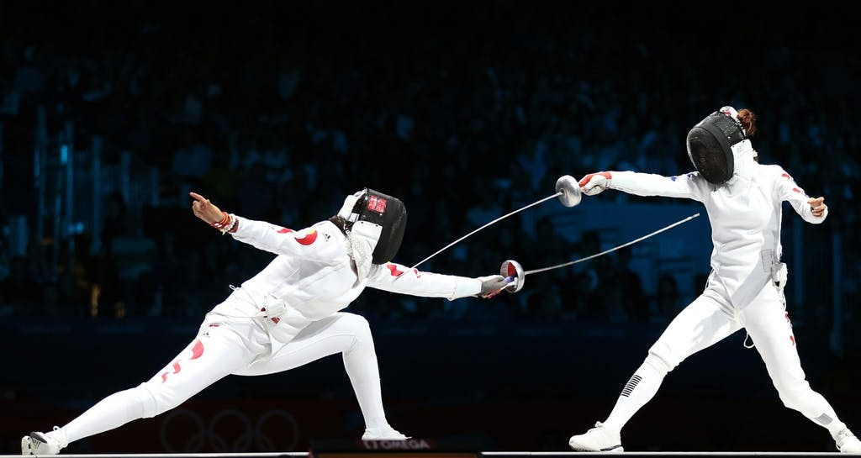
ĐẤU KIẾM

Slide 10
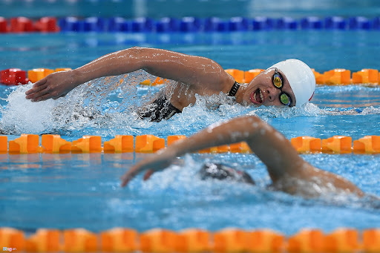
BƠI

Slide 11
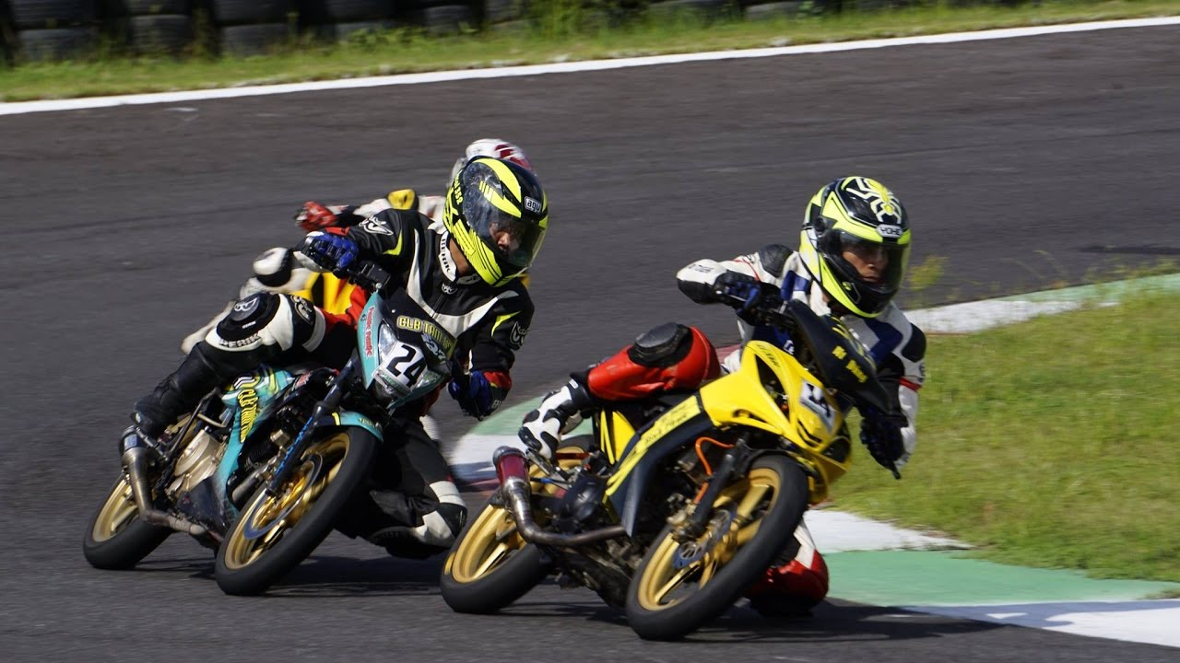
ĐUA MÔ TÔ

Slide 12
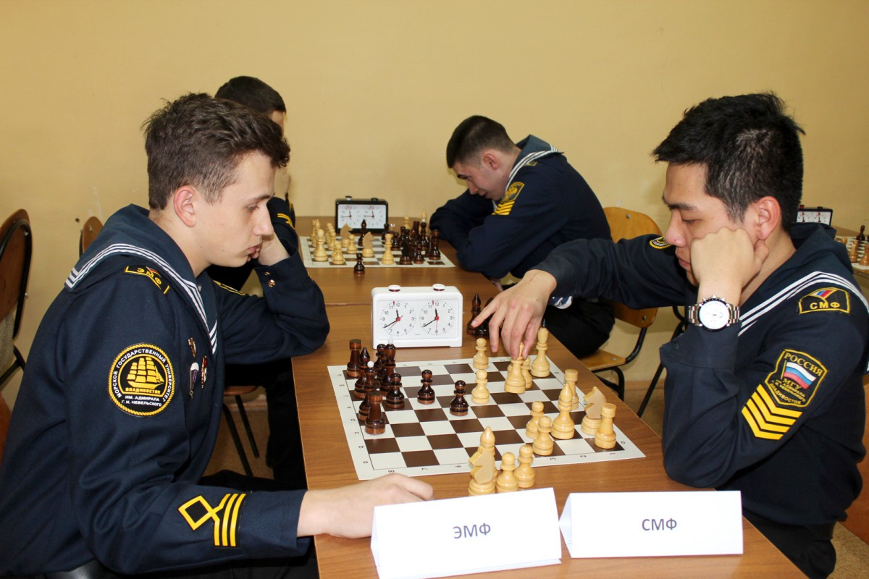
CỜ VUA

Slide 13
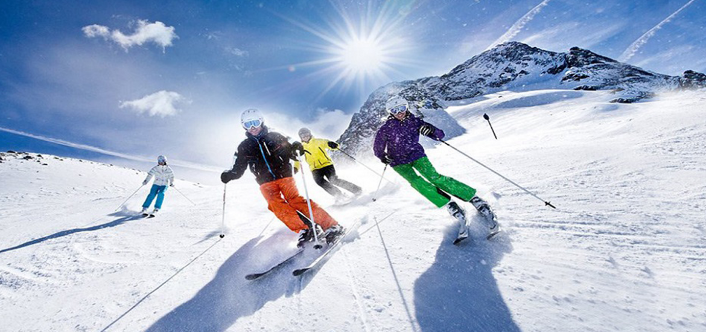
TRƯỢT TUYẾT

Slide 14
Bài 3: Tìm từ ngữ thích hơp với mỗi chỗ trống để hoàn chỉnh các thành ngữ sau:
a) Khỏe như ...
M: Khỏe như voi
Khỏe như trâu
Khỏe như hùm
b) Nhanh như ...
M: Nhanh như cắt
Nhanh như gió
Nhanh như chớp
Nhanh như sóc
Nhanh như thỏ

Slide 15
Bài 4: Câu tục ngữ sau nói lên điều gì?
Ăn được ngủ được là tiên
Không ăn không ngủ mất tiền thêm lo
Ăn được ngủ được thì chúng ta sẽ có một sức khoẻ tốt. Khi có sức khoẻ tốt thì cuộc sống sẽ sung sướng chẳng kém gì tiên. Không có sức khoẻ thì phải lo lắng về nhiều thứ.

Slide 16
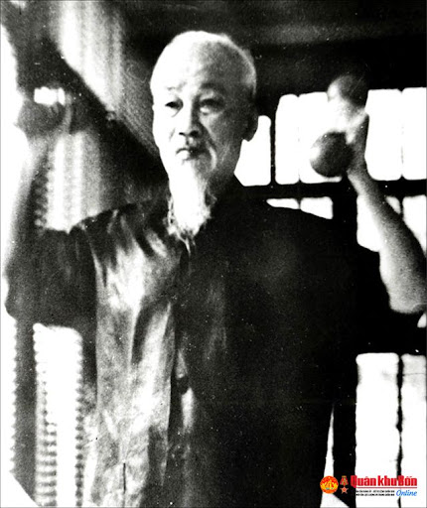
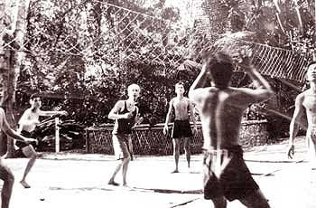

Slide 17
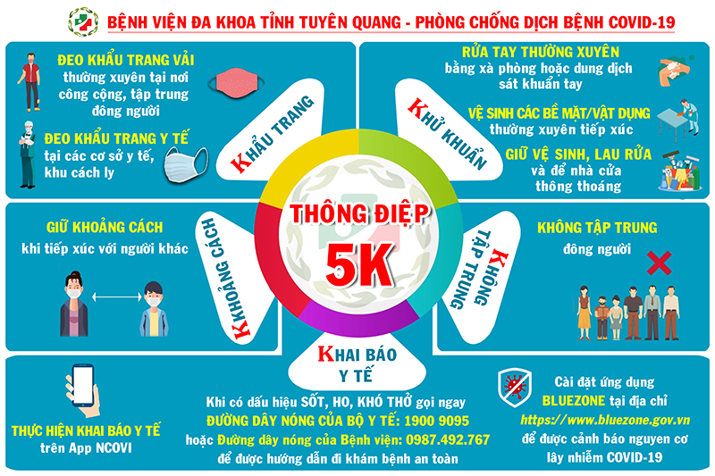

Slide 18
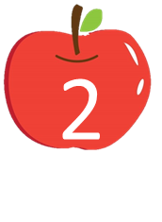
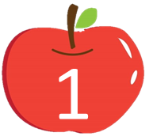
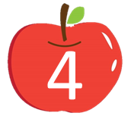
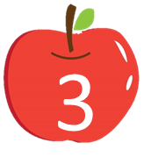
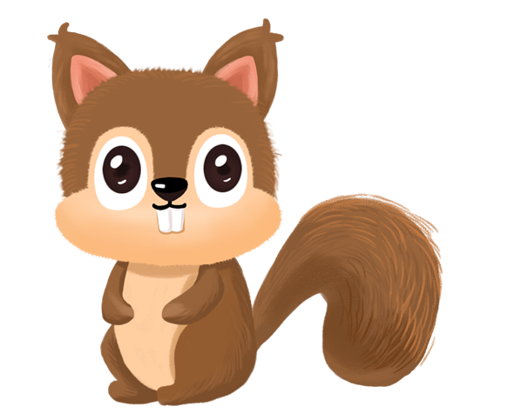
HÁI TÁO

Slide 19
Câu 1:
A.
B.
C.

Slide 20
Câu 2:
A.
B.
C.

Slide 21
Câu 3:
A.
B.
C.

Slide 22
Câu 4:
A.
B.
C.

